Slide 1
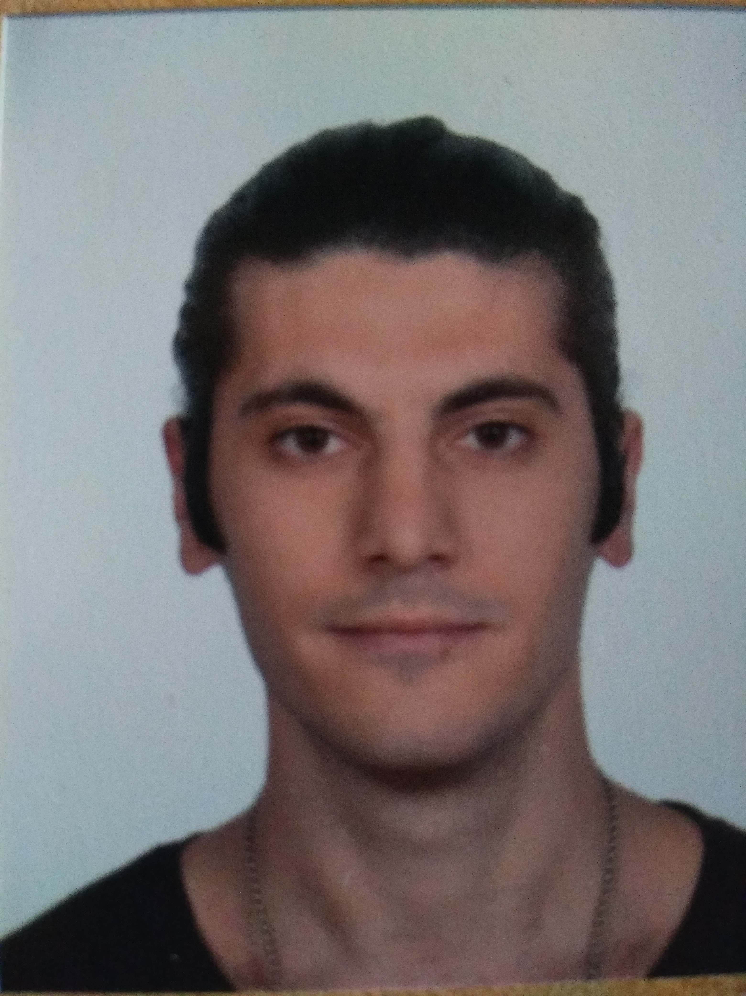
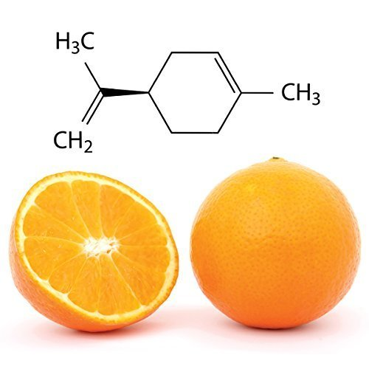
YTÜ
FEN EDEBİYAT FAKÜLTESİ
KİMYA BÖLÜMÜ
SEMİNER DERSİ SUNUMU
Anıl ELOĞLU
21516010
Portakal Yağı Katkılı Mikrokapsüllerin Farklı Yüzey Maddeler Kullanarak Hazırlanması ve Karakterizasyonu
Prof.Dr. Sevgi KOCAOBA
Tarih: 31.05.2022 Saat: 12:30
Yer: Fen-Edebiyat Fakültesi B2-D10

